Slide 1
муниципальное дошкольное образовательное учреждение «Детский сад № 2 «Солнышко» комбинированного вида»
Фото презентация для детей и родителей
«У меня на фуражке якорь, а сам я морской капитан»
составила:
воспитатель средней «А» группы
Королева Наталья Валерьевна
г. Оленегорск, 2014г.

Slide 2
Сюжетно –ролевая игра в дошкольном детстве
Дошкольное детство — самый важный период становления личности. В эти годы ребенок приобретает первоначальные знания об окружающей жизни, у него начинает формироваться определенное отношение к людям, к труду, вырабатываются навыки и привычки правильного поведения, складывается характер. Основной вид деятельности детей дошкольного возраста — игра, в ней развиваются духовные и физические силы ребенка; его внимание, память, воображение, дисциплинированность, ловкость. Кроме того, игра — это своеобразный, свойственный дошкольному возрасту способ усвоения общественного опыта. В игре формируются и развиваются все стороны личности ребенка, происходят значительные изменения в его психике, которые подготавливают переход к новой, более высокой стадии развития. Сюжетно-ролевая игра для ребенка — это особый мир, где есть возможность реализации своих интересов, желаний, предпочтений, фантазий, обретения опыта взаимодействия со сверстниками, проявления избирательности, свободы выбора, инициативности, самостоятельности, творчества. Игра позволяет ребенку примерить самые разные социальные роли, взаимоотношения (игровые и реальные), получить массу положительных эмоций, впечатлений, незабываемых, радостных моментов.

Slide 3
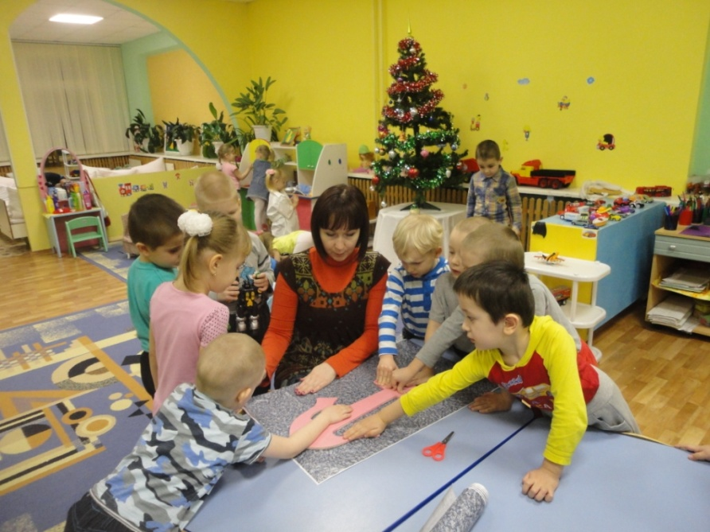
Самая любимая сюжетно – ролевая игра наших детей – это «Капитаны». Совместное изготовление атрибутов, распределение ролей, постройка корабля воспитывали в детях доброжелательность, умение ориентироваться на состояние сверстников, умение сообща находить выход из проблемных ситуаций, взаимопонимание, взаимовыручку.

Slide 4
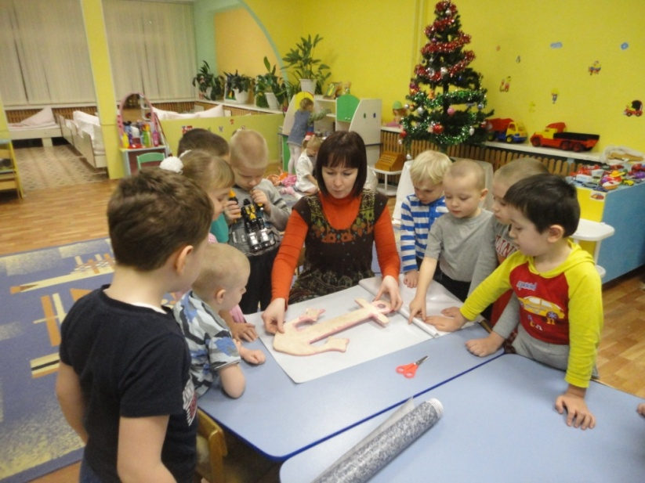
Плаваю на корабле, Иногда лежу на дне, На цепи корабль держу, судно в море сторожу, Чтобы ветер не угнал, На волнах лишь покачал.(Якорь)
Готовимся к морскому путешествию – совместная реконструкция якоря.

Slide 5
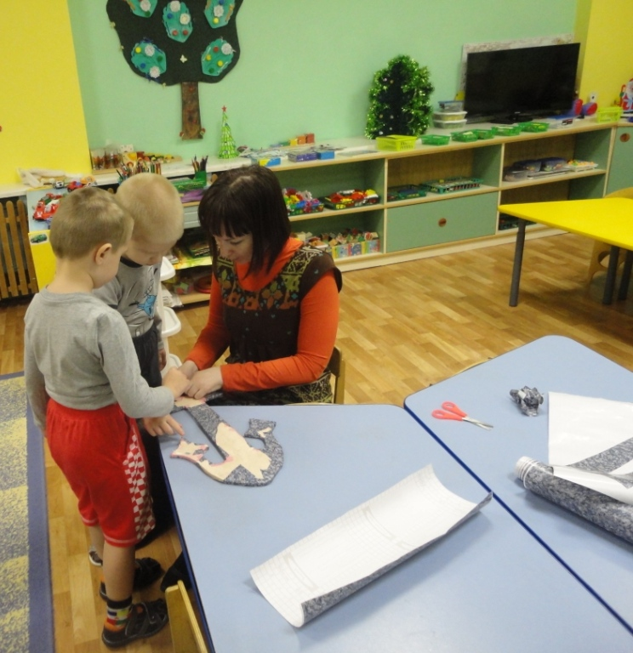
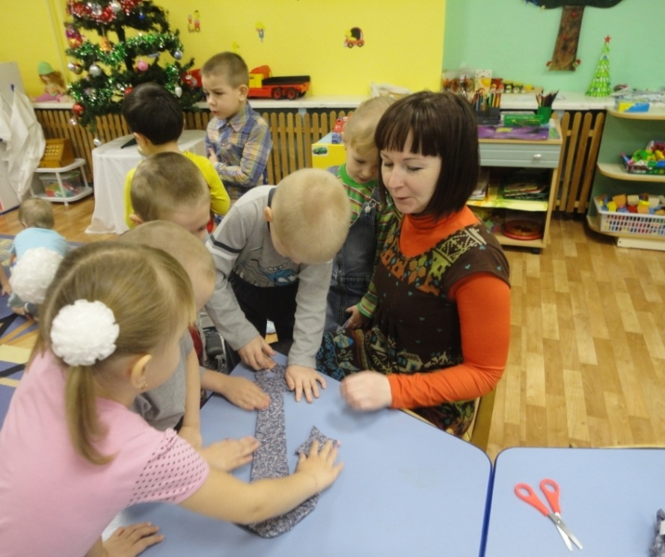

Slide 6
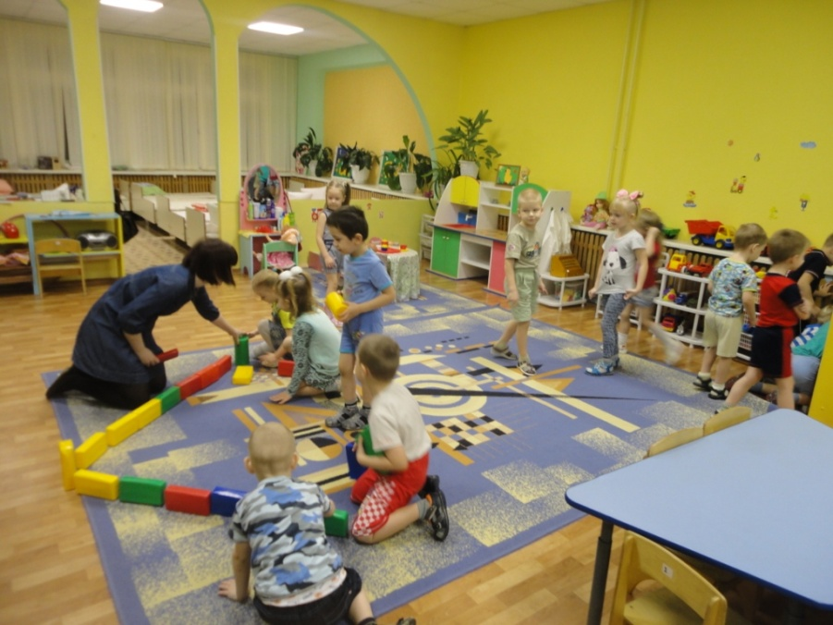
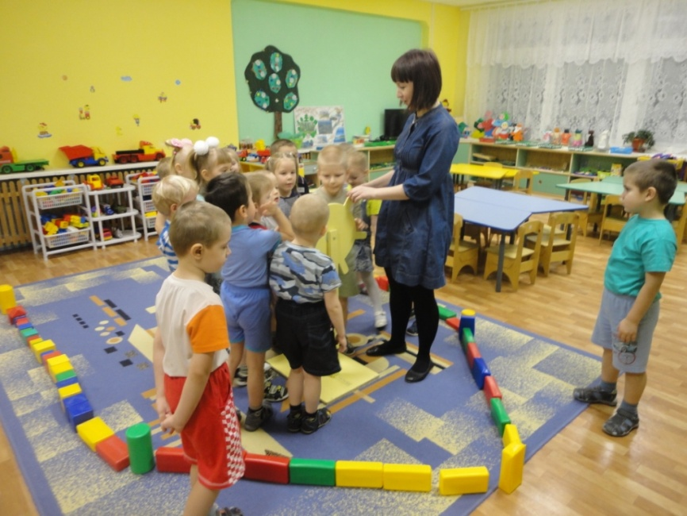
Ребята, я предлагаю сегодня вместе отправиться в путешествие. На чём можно отправиться в путешествие? (На самолёте, на поезде, на машине, на корабле)
- Чтобы оправиться в путешествие на корабле, что для этого нужно сделать? (Построить корабль)
- Из чего мы будем стоить корабль? (из строителя)
Дети совместно с воспитателем строят борт корабля, на палубе размещают штурвал, устанавливают трап, якорь, места для пассажиров.
- Вот корабль и готов. А кто бывает на корабле? Кому что надо для работы? (Дети договариваются, кто кем будет)

Slide 7
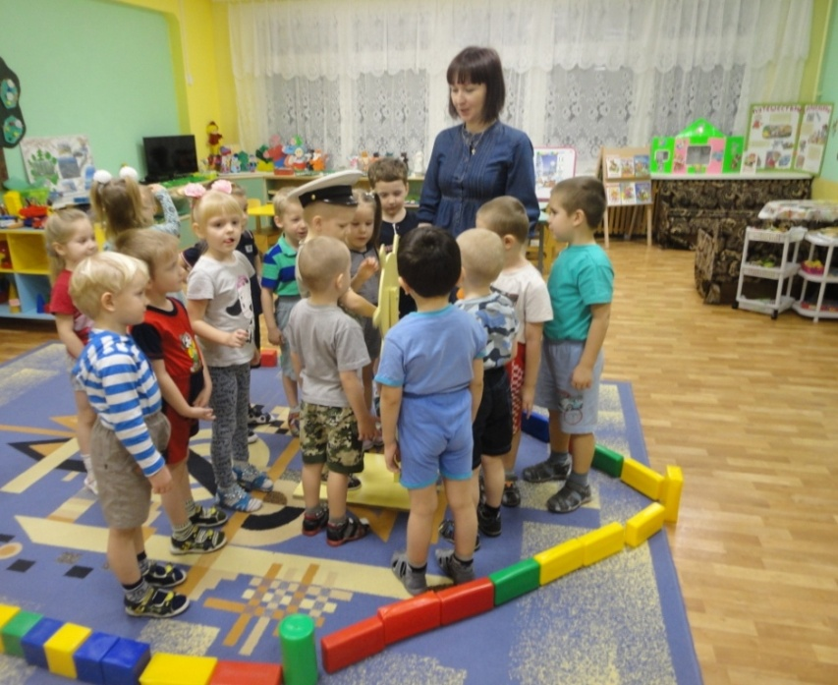
Дети: Капитану- бинокль, матросам - бескозырки, для врача- чемоданчик с инструментами, лекарством, для кока - плиту, посуду,
А что ещё нужно? (Припасы продуктов и воды)
- А зачем вода? В море воды и так очень много. (В море вода солёная, пить её нельзя)
- Что делает капитан? (Определяет курс корабля и отдаёт команды. Право руля, лево руля! Полный вперёд! Рулевой у штурвала. Врач следит за здоровьем команды на корабле. Кок готовит еду для всей команды)
Звучит музыка «Шум моря»

Slide 8
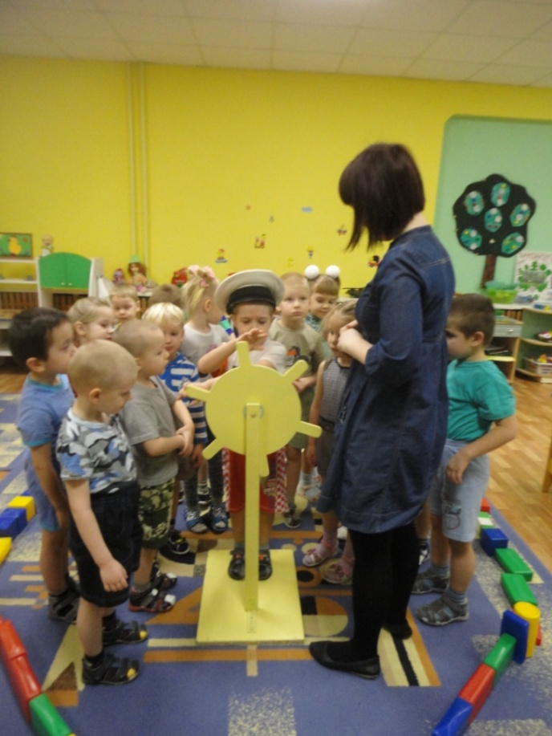
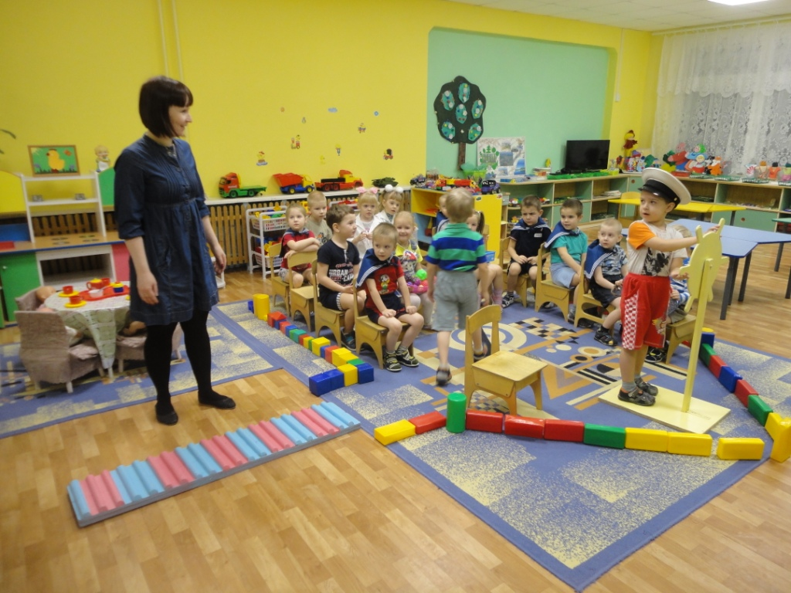
Капитан даёт команду: «Всем приготовиться к отплытию»
Капитан даёт команду: «Пассажирам занять свои места! »
Звучит гудок корабля, «Гудок, отчалил… »
Капитан постоянно отдаёт команды рулевому «Полный вперёд! Лево руля! »
Рулевой после каждой команды отвечает о её выполнении. Он ведёт корабль.

Slide 9
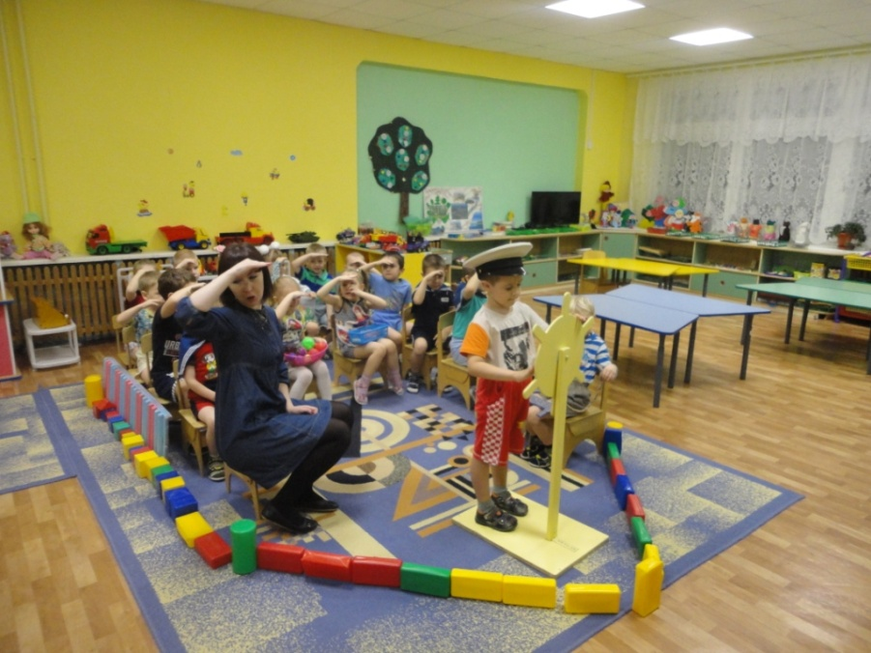
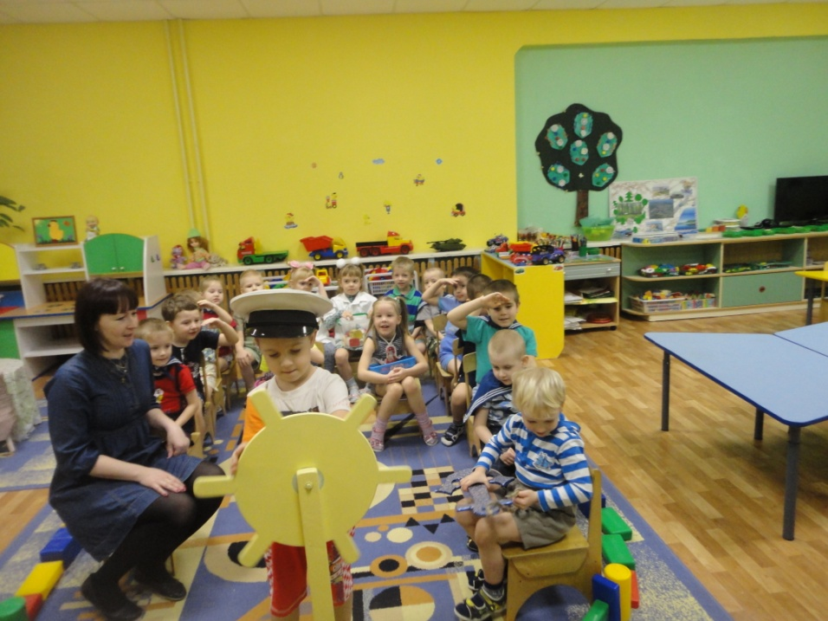
Я ХОЧУ БЫТЬ КАПИТАНОМ
Я хочу быть капитаном,
Море очень я люблю,
Я сегодня за штурвалом,
Я команды подаю.
Я подал сигнал:
"Отходим, Поднимаем якоря.
Полный ход. Вперед. Уходим".
Только, чур, не навсегда.
Я немного поиграю
В капитана корабля,
Я немного помечтаю,
Подрасту, а вот тогда
Стану, стану капитаном
И с фуражкой, с бородой
Встану, встану за штурвалом,
А пока бежим домой.

Slide 10
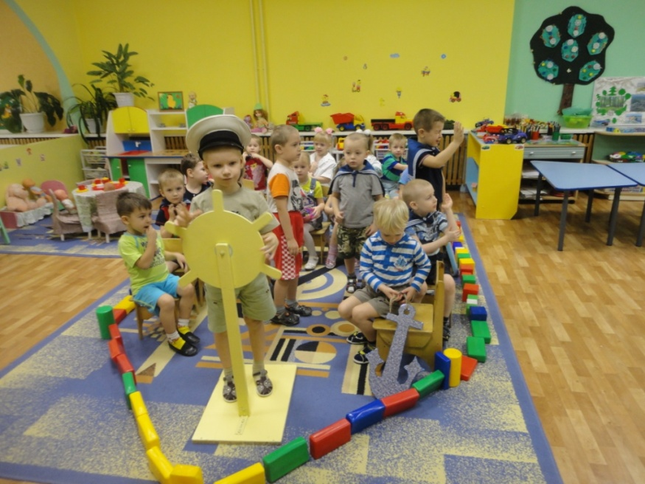
Мы поднимем якоря
Отплываем чуть заря.
Море зовет. Ветер поет.
Вперед! Вперед! Вперед!
Мы поднимаем якоря
И отплываем чуть заря.
Помни свой край! Не унывай!!
Прощай, прощай!
Отследим морской прибой
Мы подзорною трубой.
Слева - море, справа- море
Волны плещут на просторе!
Ой, я кажется, вдали
Вижу краешек земли!

Slide 11
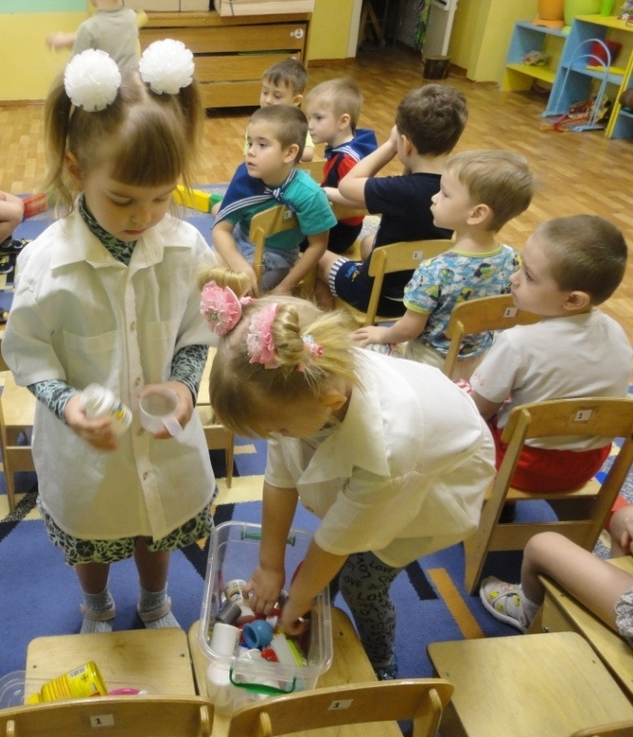
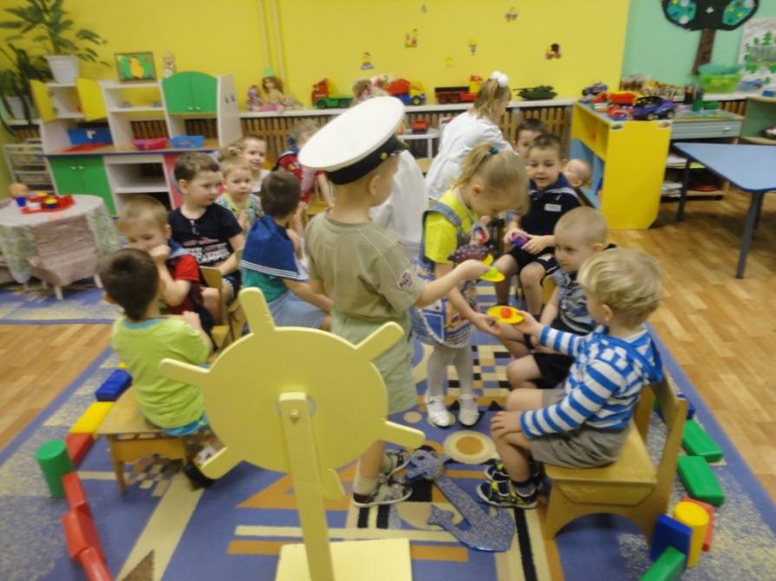

Slide 12
Список используемой литературы
1.Краснощекова, Н.В. Сюжетно – ролевые игры для детей дошкольного возраста [Текст]/ Н.В. Краснощёкова. - Ростов н/Д: Феникс, 2008. – 250с.
2. Юдаева, М.В. Хрестоматия для средней группы [Текст]/ М.В. Юдаева -Москва: Самовар, 2013. -202с.

